Slide 1
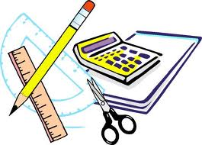

Геометрия 10 класс
Решение задач
по теме:
«Тетраэдр. Параллелепипед.»
Волобуева Елена Викторовна
учитель математики
МАОУ « Андреевская СОШ»
с. Андреевка
Курманаевского района

Slide 2


«Мало иметь хороший ум, главное – хорошо его применять».
Р. Декарт

Slide 3
Урок решения задач по теме:
«Тетраэдр. Параллелепипед»
Цели урока:
• обобщить и систематизировать знания по теме;
• сформировать навык решения простейших задач на построение сечений тетраэдра и параллелепипеда.

Slide 4
Повторим
  Сформулируйте определение тетраэдра.
  Из чего состоит тетраэдр?
  Какие фигуры являются гранями тетраэдра?
  Сформулируйте определение прямоугольного параллелепипеда.
  Из чего состоит параллелепипед?
  Какие фигуры являются гранями параллелепипеда?
  Назовите свойства параллелепипеда.
  Сформулируйте пространственную теорему Пифагора.
  Запишите пространственную теорему Пифагора.

Slide 5
Решение задач
Задача 1. (устно)
Ребра и высота прямоугольного параллелепипеда равны 4 см, 4 см и 2 см соответственно. Вычислите диагональ параллелепипеда.
Ответ: 6.

Slide 6
Устная работа
Продолжи предложения
  1. Если две точки прямой принадлежит плоскости, то прямая …
  2. Если две плоскости имеют общую точку, то эти плоскости пересекаются по ....
  3. Если плоскость пересекает две параллельные плоскости, то линии пересечения ...

Slide 7
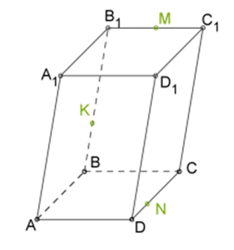
Решение задач
Задача 2.
Построить сечение параллелепипеда плоскостью, которая проходит через точки K, M и N.
Построение:
1. проводим MK
2. MK∩CC1=X
3. проводим XN
4. XN∩D1C1=P
5. проводим MP
6. Проведем NL∥MP
7. Соединяем N и L и получаем
сечение MPNLK.

Slide 8
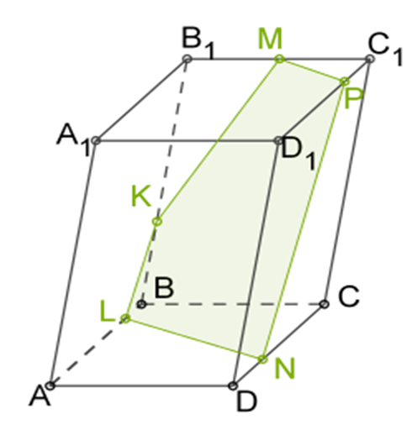
Решение задач
Проверь построение

Slide 9
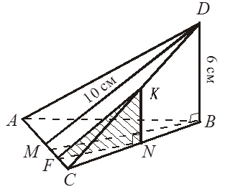
Решение задач
Задача 3. ABCD – тетраэдр, М – середина АС, DB = 6, MD = 10, DBM = 90°. Постройте сечение тетраэдра плоскостью, проходящей через середину DC параллельно плоскости (DMB), и найдите S_{сеч}.
Дано:
ABCD – тетраэдр,
М – середина АС,
DB = 6, MD = 10,
DBM = 90°
Найти:
S_{сеч}
Ответ: 6 см².

Slide 10
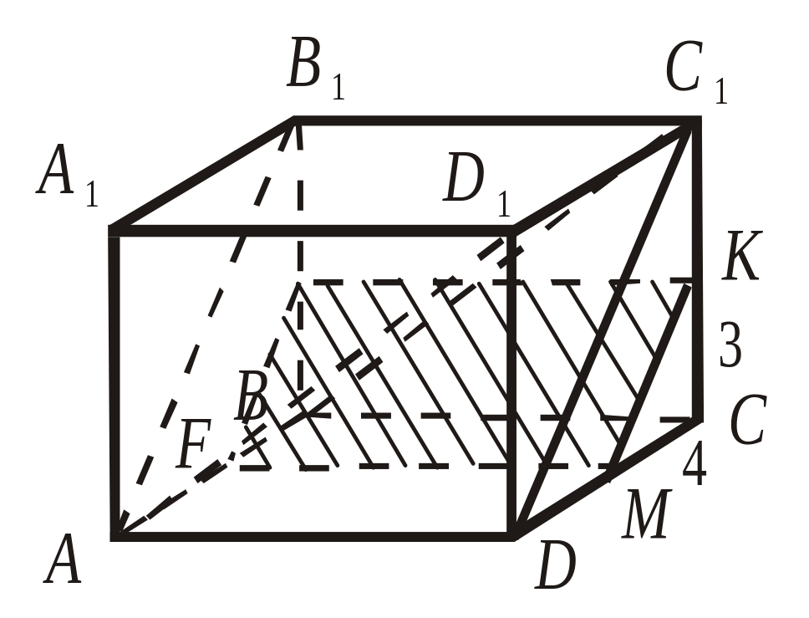
Решение задач
Задача 4. Все грани параллелепипеда – прямоугольники.
AD = 4, DC = 8, СС₁ = 6, М – середина DC.
Постройте сечение параллелепипеда плоскостью, проходящей через М и параллельной (АВ₁С₁).
Дано:
ABCDA1B1C1D1 – параллелепипед,
AD = 4, DC = 8, СС₁ = 6, М – середина DC.
Найти:
S_{сеч}
Ответ: 20 см².

Slide 11

Решаем задачи
№ 104
№ 107
Самостоятельная работа
№ 5 (а), 114 – I вариант
№ 5 (б), 115 – II вариант

Slide 12
Самостоятельная работа
Вариант 1
Задача 5 (а). DABC – тетраэдр,
DBA = DBC = 90°, DB = 6, АВ = ВС = 8, АС = 12.Постройте сечение тетраэдра плоскостью, проходящей через середину DB и параллельной плоскости ADC.
Найти Sсеч.
№ 114. (из учебника)
Вариант 2
Задача 5(б). Все грани параллелепипеда ABCDA1B1C1D1 – квадраты со стороной а. Через середину AD параллельно плоскости DA1B1 проведена плоскость.
Найти Рсеч.
№ 115. (из учебника)

Slide 13
Подведём итог
- Какие темы из раздела «Параллельность плоскостей в пространстве» использовались при решении задач?
- Какие основные понятия и теоремы применяли?
- Чему научились на уроке?
- Что нового узнали?

Slide 14



РЕФЛЕКСИЯ
Мне всё понятно Вопросов нет. | Мне ничего не понятно. | У меня есть вопросы.

Slide 15

Домашнее задание
п. 12,113 повторить
№ 77,87.

Slide 16
СПАСИБО за УРОК!

